Slide 1


漢字
LESSON 7

Slide 2
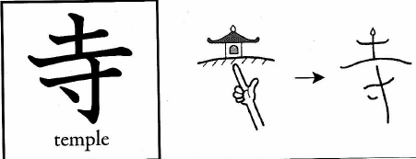
寺
言
具
田
力
門
じ
てら
(TỰ)

Slide 3
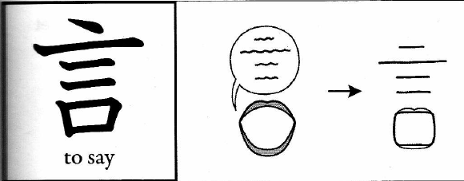
寺
言
具
田
力
門
げん
い・う
(NGÔN)

Slide 4
寺
言
具
田
力
門
かい
(BỐI)

Slide 5
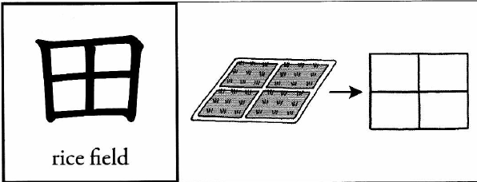
寺
言
具
田
力
門
でん
た
(ĐIỀN)

Slide 6
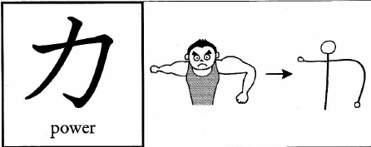
寺
言
具
田
力
門
りょく
ちから
(LỰC)

Slide 7
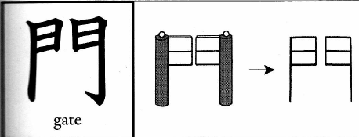
寺
言
具
田
力
門
もん
(MÔN)

Slide 8
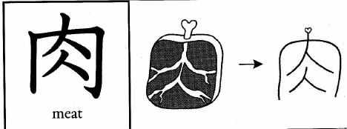
肉
料
理
野
半
大
小
にく
(NHỤC)

Slide 9
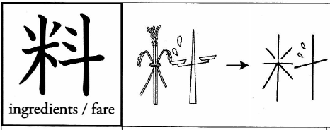
肉
料
理
野
半
大
小
りょう
(LIỆU)

Slide 10
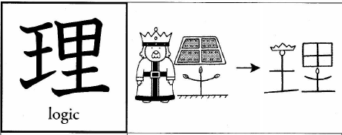
肉
料
理
野
半
大
小
り
(LÝ)

Slide 11
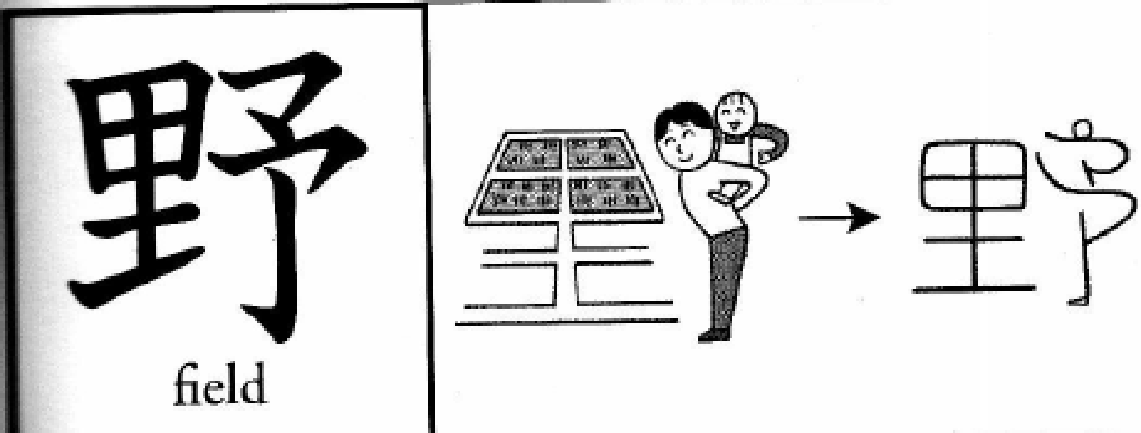
肉
料
理
野
半
大
小
や
の
(DÃ)

Slide 12
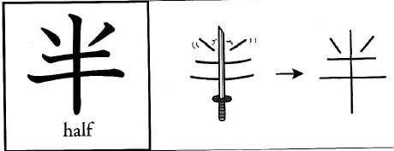
肉
料
理
野
半
大
小
はん
なか・ば
(BÁN)

Slide 13
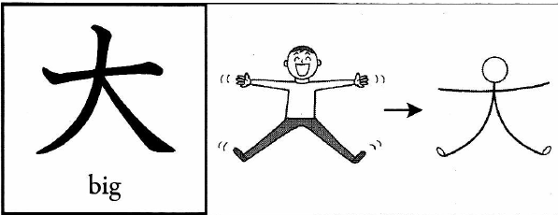
肉
料
理
野
半
大
小
だい
おお・きい
(ĐẠI)

Slide 14
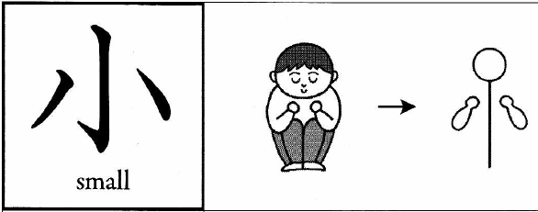
肉
料
理
野
半
大
小
しょう
ちい・さい
(TIỂU)

Slide 15
ありがとうございます！

